Slide 5
Corinto, veduta dell’Acropoli

Slide 8
Flippi, rovine della città romana

Slide 9
Efeso, la grande strada lastricata che porta verso il mare

Slide 10
Colosse (Turchia), pianura in cui sorgeva l’antica città distrutta da un terremoto

Slide 11
Pergamo, veduta del teatro adagiato sul fianco della montagna.

Slide 12
Tene, il Partenone

Slide 13
Anfipoli, rovin della città di epoca ellenistica.

Slide 14
Atene, lapide con il discorso di San Paaolo, tenuto sulla collina dell’Areopago.

Slide 15
Artemide efesina, statua ellenistica, Musei Vaticani.

Slide 16
Atebe, panorama con il Partenone.

Slide 17
Atene, il Partenone.

Slide 18
Attalia (Turchia), vista dal mare.

Slide 19
Cipro, chiesetta con la tomba dell’apostolo Barnaba. Paolo vi giunse assieme a Barnaba, nativo di quell’isola.

Slide 20
Cesarea Marittima, veduta dell’antico porto.

Slide 21
Cesarea Marittima, il grande acquedotto romano.

Slide 22
Cipro, cosete dell’isola.

Slide 23
Corinto, rovine del tempio di Apollo.

Slide 24
Creta, il palazzo di Cnosso. Paolo la costeggiò nel suo viaggio verso Roma. Più tadi vi lasciò Tito per continuare la sua opera.

Slide 25
D

Slide 26
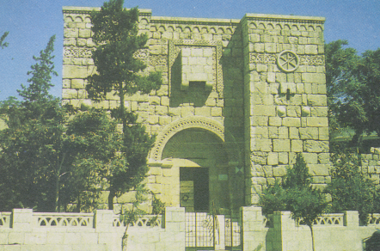
Damasco, la chiesa che sorge sul posto in Paolo fu calato dalle mura.

Slide 27
Efeso, le rovine del tratro.

Slide 28
Efeso, i resti monumentali del tempio di Adriano.

Slide 29
Hermes, particolare di un fregio che orna una colonna, Roma, Musei Capitolini, ( San Paolo a Listra fu identificato con Hermes )

Slide 30
Giaffa, veduta aerea della chiesa di S. Pietro.

Slide 31
Gerusalemme, particolare di mura del tempo di Erode.

Slide 33
Gerusalemme, il monte Oliveto visto dalla spianata del Tempio.

Slide 34
Gerusalemme, la moschea di Omar.

Slide 35
Gerusalemme, veduta aerea della spianata del Tempio.

Slide 36
Galazia (Turchia), particolare del tempio di Ankara.

Slide 37
Roma, Via Appia Antica.

Slide 38
Filippi, particolare costruttivo di un arco romano di età imperiale.

Slide 39
Gerusalemme, spianata dove una volta si trovava il Tempio.

Slide 40
Napoli, testa di Zeus, Muso arch., a Listra pensarono che Barnaba fosse Zeus.

Slide 41
Danasco, porta rmana all’inizio della Via Diritta.

Slide 42
Salonico, l’arco di Galerio.

Slide 43
Gerusalemme, porta di Santo Stefano, o dei Leoni.

Slide 44
Gerusalemme, il Tempio in una ricostruzione.

Slide 45
Samaria, piana e sullo sfondo le prime colline.

Slide 46
amasco

Slide 47
Salamina /Cipro), rovine nei pressi del porto.

Slide 48
Pozzuoli, il Serapeum.

Slide 49
Pozzuoloi resti dell’anfiteatro. Qui fu accolto Paolo, prigioniero in viaggio verso Roma

Slide 50
Perge (Turchia), levrovine della città Romana.

Slide 51
Cipro, località di Pafo con la grossa torre del porto. Qui Paolo, Barnaba e Marco incontrarono il proconsole romano Sergio Paolo che si convertì.

Slide 52
Neapoli, oggi Kaval, Macedonia.

Slide 53
Mileto, le rovine del teatro. Qui Paolo vi riunì gli anziani della comunità cristiana di Efeso.

Slide 56
Laodicea, resti della città di epoca ellenistica.

Slide 58
Veduta aerea dell’ingresso orientale del canale di Corinto, A Cencre

Slide 59
Rovine di Corinto

Slide 60
Veduta di Atene dall’Areopago

Slide 61
Asso, Collina e tempio di Atena sull’acropoli. S. Paolo Atti 20, 13-14

Slide 62
Corinto, veduta dall’Acrocorinto

Slide 63
Atene, salita all’Areopago, mote di Ares. A destra lapide con intero discorso di Paoo

Slide 64
Atene, cima della collina dell’Areopago

Slide 65
Ara dedicata al dio ignoto da C Sesto, pretore nell’anno 100 av. Cr., ora al Museo Palatino, Roma

Slide 66
Corinto, peribolo di Apolo

Slide 67
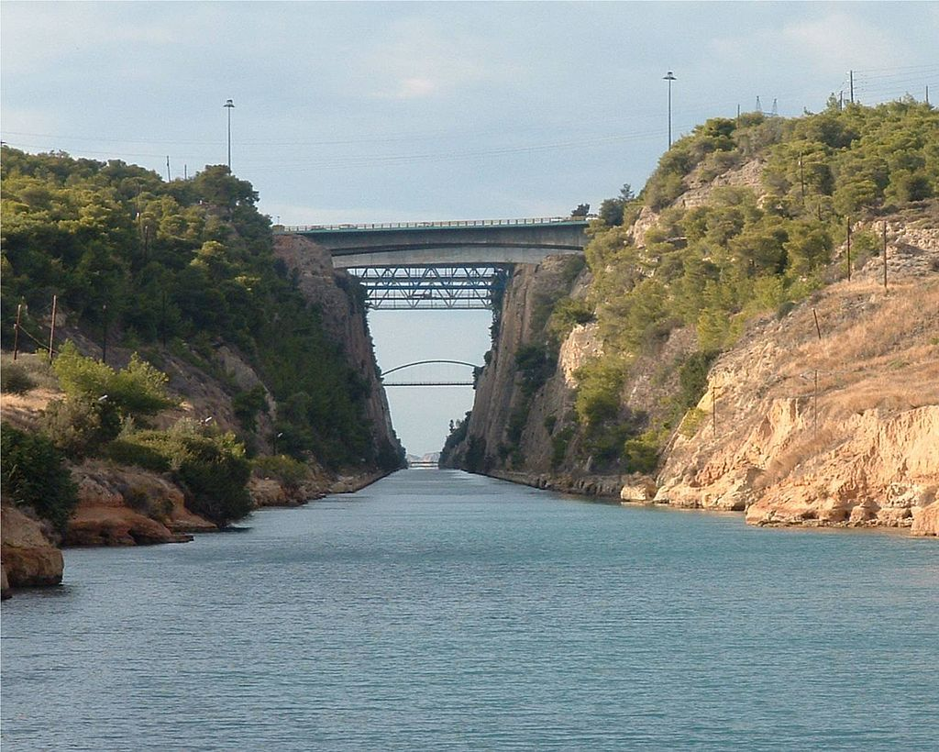
Il canale di Corinto, completato nel 1893

Slide 68
ORIGINE MITICA DI CORINTO
Disputa tra Poseidone e Elios sul possesso di Corinto.
Mediazione di Briareo: l’istmo a Posedone, e l’acropoli ( Acrocorinto ) a Elios che la cedette ad Afrodite.
Al re Sisifo venne donata la fonte perenne, detta Pirene, alla si abbeverava il cavallo Pegaso.

Slide 69
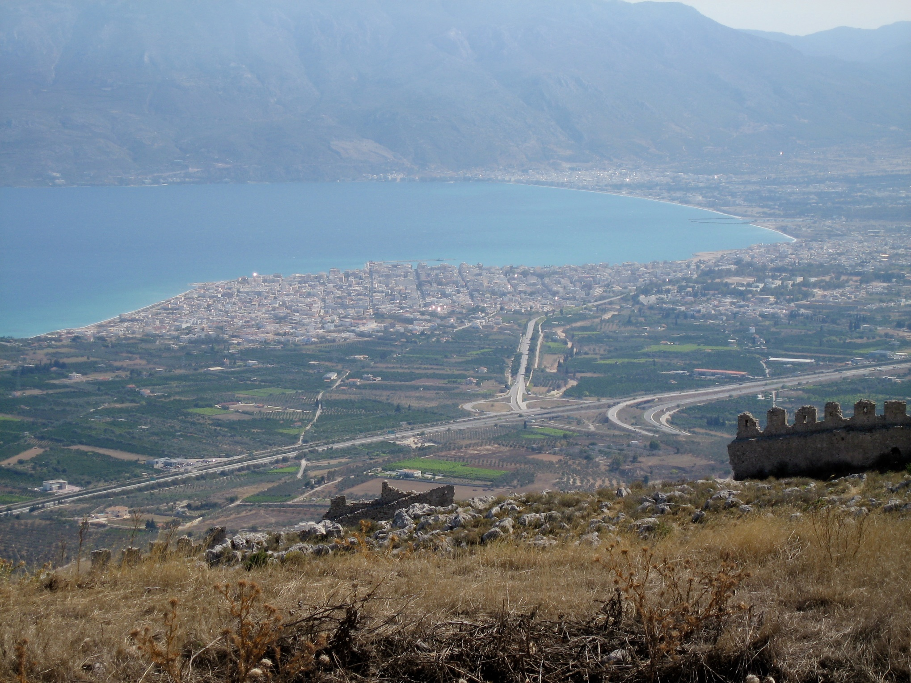
Corinto vista dall'Acrocorinto

Slide 70
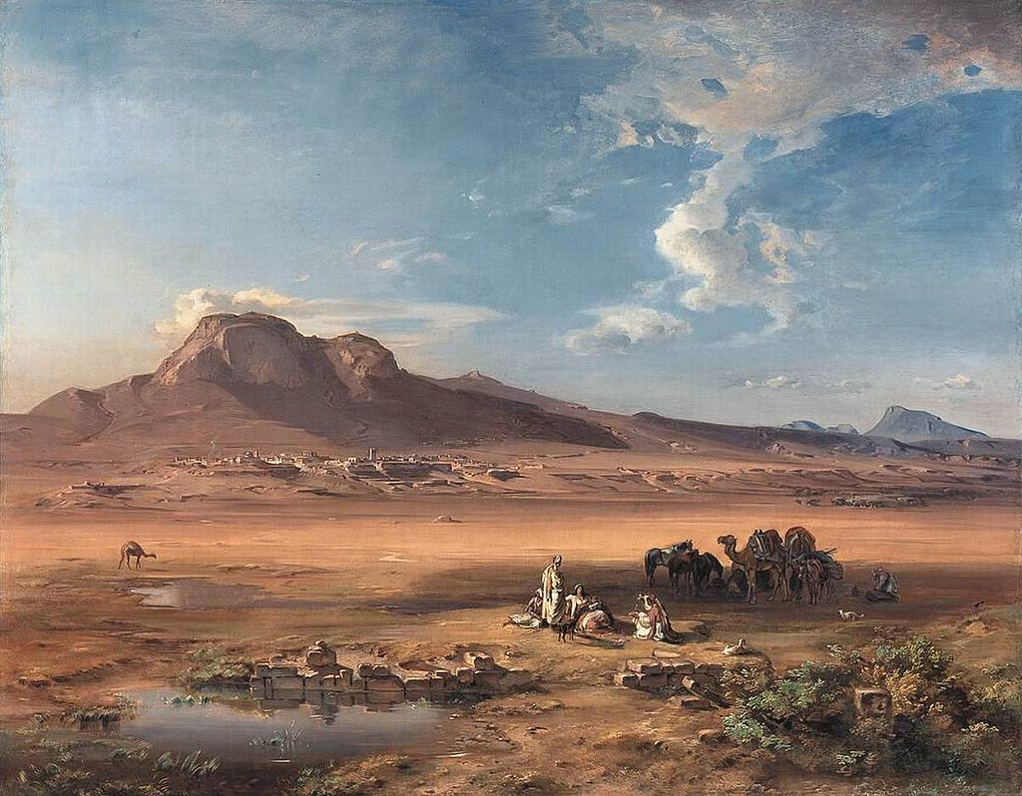
Corinto e Acrocorinto di Carl Anton Joseph Rottmann, 184

Slide 72
Mappa dell'Antica Corinto. I colori rappresentano le diverse età dei monumenti: 1. tempio di Apollo - 2. tempio di Ottavia - 3. tempio C - 4. agorà/forum - 5. bema - 6. tempio di Ermes, Apollo, Poseidone e Eracle - 7. pantheon e tempio di Venus Fortuna - 8. stoa di nord-est - 9. stoa sud -10. Bouleuterion - 11. basilica sud - 12. basilica giuliana - 13. fontana di Pirene - 14. fontana di Glauke - 15. basilica della strada Lechaion - 16. teatro greco - 17. odeon - 18. agora nord - 19. mercato romano - 20. peribolos di Apollo - 21. strada Lechaion - 22. museo archeologico
Corinto antica si trova su un colle sopra la città nuova. Si chiama anche "Acropoli di Acrocorinto" per l'elevatezza del tempio principale dedicato a Apollo e il Museo archeologico dell'antica Corint

Slide 73
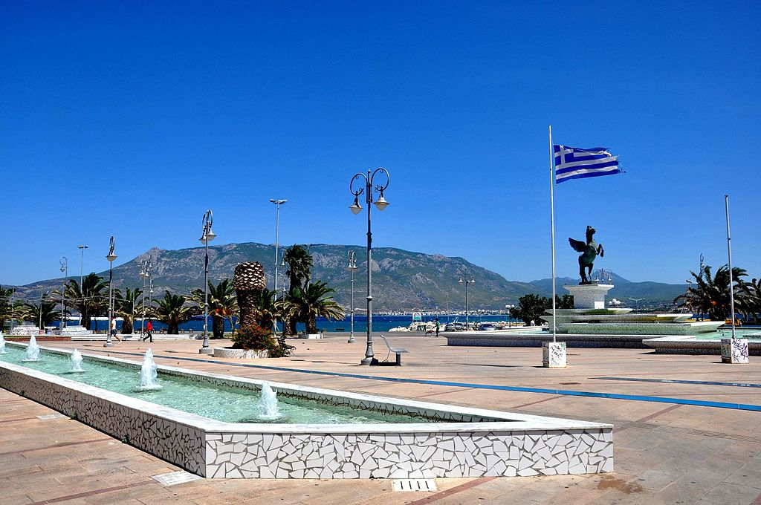
Corinto Piazza Pegaso
Statua di , emblema della città

Slide 74
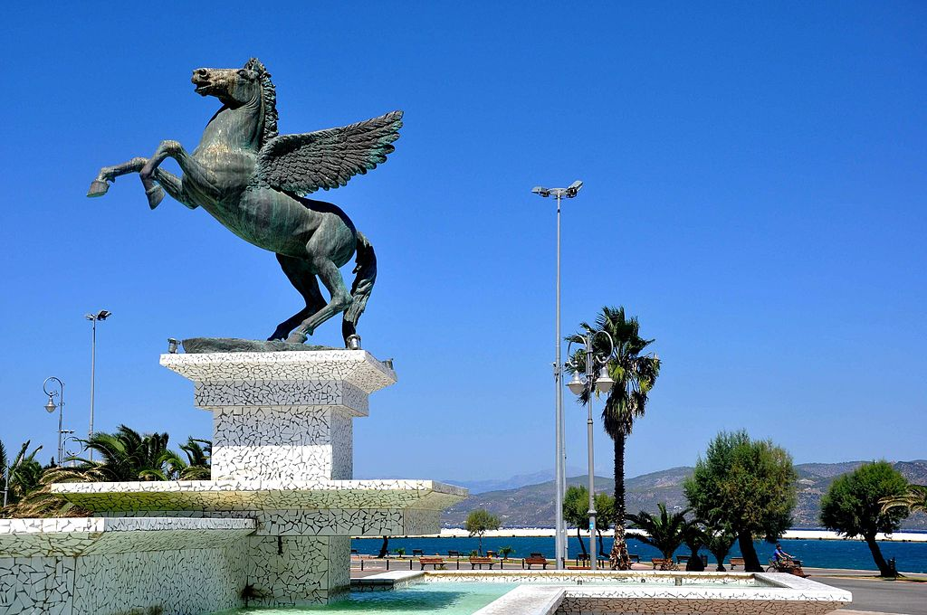
Statua di Pegaso, emblema della città

Slide 78
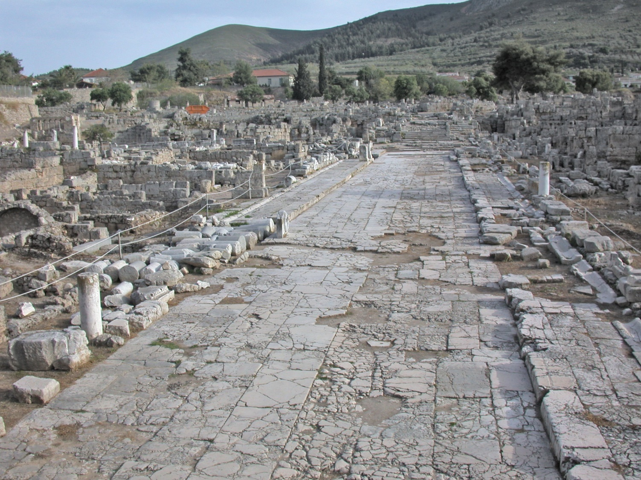
Resti di una strada del centro abitato

Slide 80
Acropoli di Corinto o Acrocorinto

Slide 81
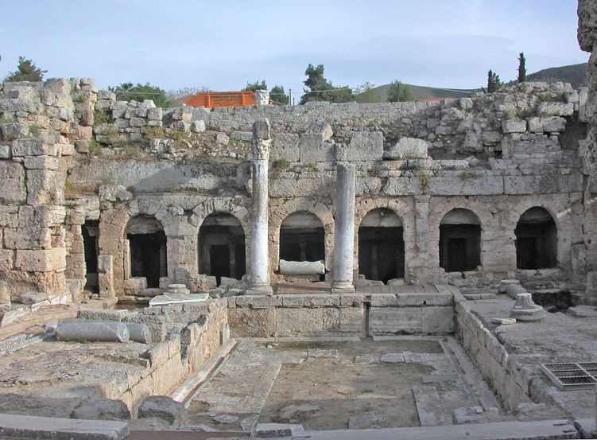
La fontana di Pirene a Corinto

Slide 92
Corinto fu conquistata e distrutta dai Romani nel 146 av. Cr.
Nel 45 av. Cr. Giulio Cesare avvia la ricostruzione.

Slide 93
San Paolo vi giunge la prima volta
nel 49-50.
Gallione, fratello di Seneca è proconsole dell’Acaia.
San Paolo vi rimane per 18 mesi.

Slide 94
Qui conosce AQUILA e PRISCILLA, febbricanti di tende. Si reca in sinagoga a predicare.

Slide 95
Nel 51-52 San Paolo è processato da Gallione a Corinto
Sila e Tito raggiungono San Paolo a Corinto.
San Paolo decide di non predicare più agli Ebrei, ma solamente ai Gentili

Slide 96
San Paolo scrisse due lettere ai Corinti.
La prima lettera da Efeso.
Pare che vi sia stata una sua visita dolorosa intermedia
La seconda lettera dalla Macedonia
San Paolo trascorre tre mesi a Corinto e nel tardo inverno scrisse la lettera ai Romani

Slide 97
Pare che San Paolo abbia scritto quattro lettere ai Corinti: le perse sarebbero la prima e la terza.
Alcuni pensano che la terza, perduta, sia inclusa nella attuale seconda lettera ai Corinzi, cap. X-XIII

Slide 98
Atene, Acropoli:lìOdeon,il portico di Eumene, l’Erecteion et il Partenone

Slide 99
Colonnata dell’Olimpeion dedicata a Giove Olimpio, estensione 205 X 129 metri

